Slide 1



Gerenciamento de Fornecedores Críticos de TI
Workshop para implantação do Processo
04.Out.2016
Versão 3

Slide 2


Gerenciamento de Fornecedores Críticos de TI
Objetivo e Escopo
Dinâmica e Papéis
Agenda
Processo e Artefatos
Envolvidos
Próximos Passos

Slide 3

Gerenciamento de Fornecedores Críticos de TI
Objetivo
  Gerenciar os serviços prestados pelos Fornecedores Críticos de TI da Smiles, através da(o): identificação e mapeamento das características dos serviços contratados, bem como de seus respectivos SLAs (níveis de serviço); acompanhamento e análise periódica do desempenho dos Serviços contratados (SLAs); atualização periódica dos contratos alinhado à sua vigência, escopo e SLAs que atendam efetivamente as necessidades da Smiles.
Escopo
  Serviços contratados junto a Fornecedores Críticos de TI.
Fornecedor Crítico
(Conceito)
  Todo fornecedor que realize prestação de serviços de TI para a Smiles, diretamente relacionados à operação dos ambientes tecnológicos que suportam as operações de negócios.
  Fornecedores eleitos pela Diretoria de TI.

Slide 4
Gerenciamento de Fornecedores Críticos de TI
Objetivo e Escopo
Dinâmica e Papéis
Agenda
Processo e Artefatos
Envolvidos
Próximos Passos

Slide 5

Gerenciamento de Fornecedores Críticos de TI
Dinâmicas a serem implantadas
Papéis e Responsabilidades
  Mapeamento do Serviço/Fornecedor: identificação do serviço, escopo, vigência, níveis de serviço contratados, renovação, pontos de contato, escalada em caso de necessidade, entre outros.
  Reunião de Prestação de Contas: apresentação dos indicadores de nível de serviço do mês, esclarecimento de eventuais desvios, sugestões de melhorias, esclarecimento de dúvidas em geral, solicitações relacionadas ao serviço, feedback positivo ou negativo ao fornecedor; formalização em Ata, penalização se aplicável.
  Renovação Contratual: considerar o resultado das reuniões, pontos negativos e sugestões de melhorias durante o processo de renovação contratual.
SLM (Smiles)
Controlar a vigência dos contratos, controlar o repositório de dados, elaborar e divulgar o calendário e as convocações para as reuniões de Prestação de Contas, prover orientações em geral, apoiar os Gestores nas reuniões.
Gestor do Fornecedor (Smiles)
Prover informações ao SLM, conduzir as reuniões de Prestação de Contas, analisar o desempenho do fornecedor, elaborar e divulgar a Ata da Reunião, notificar eventuais penalizações ao fornecedor, promover negociação para renovação de contrato.
Jurídico (Smiles)
Apoiar os Gestores dos Fornecedores de TI durante as renovações contratuais.
Fornecedor
Comparecer às reuniões de Prestação de Contas, elaborar e divulgar os resultados dos SLAs (níveis de serviços), esclarecer desvios nos SLAs ou dúvidas em geral sobre o serviço contratado.

Slide 6
Gerenciamento de Fornecedores Críticos de TI
Objetivo e Escopo
Dinâmica e Papéis
Agenda
Processo e Artefatos
Envolvidos
Próximos Passos

Slide 7
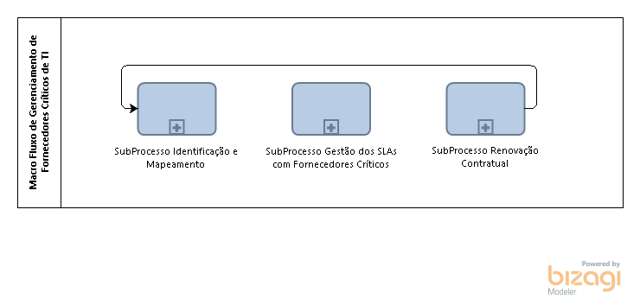
Gerenciamento de Fornecedores Críticos de TI
Processo

Slide 8
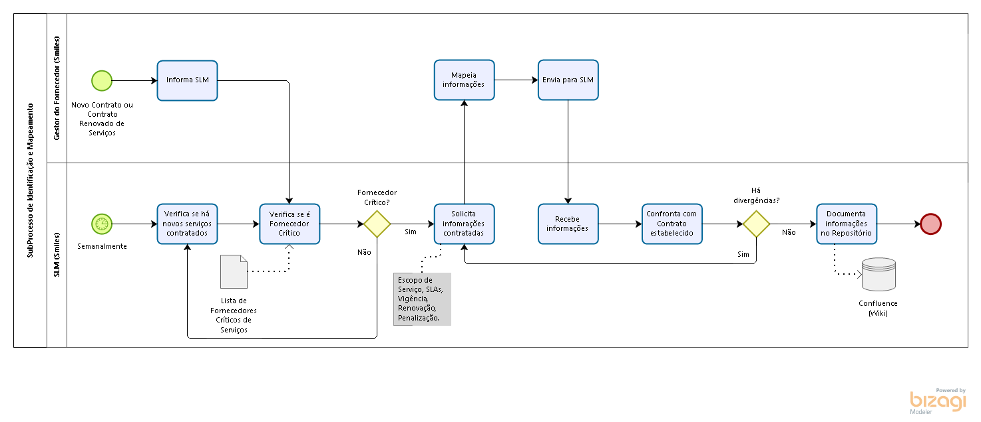
Gerenciamento de Fornecedores Críticos de TI
Processo
Voltar

Slide 9
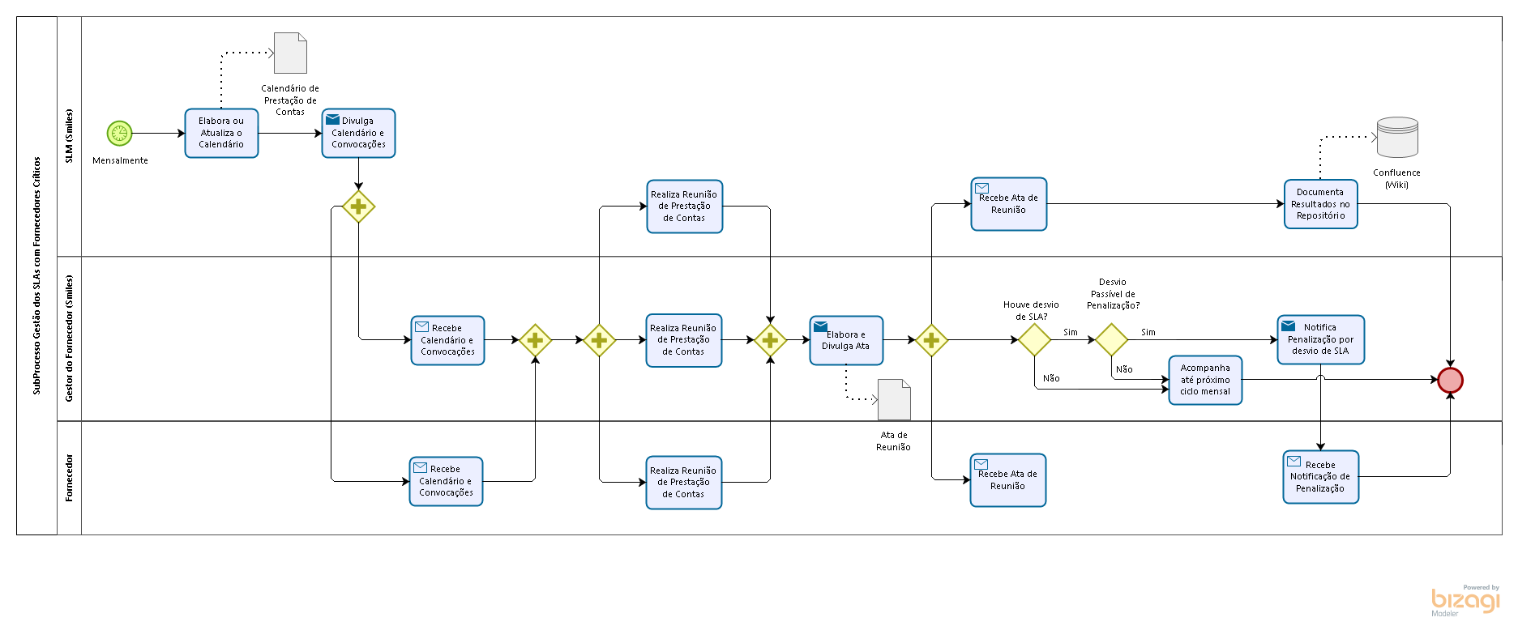
Gerenciamento de Fornecedores Críticos de TI
Processo
Voltar

Slide 10
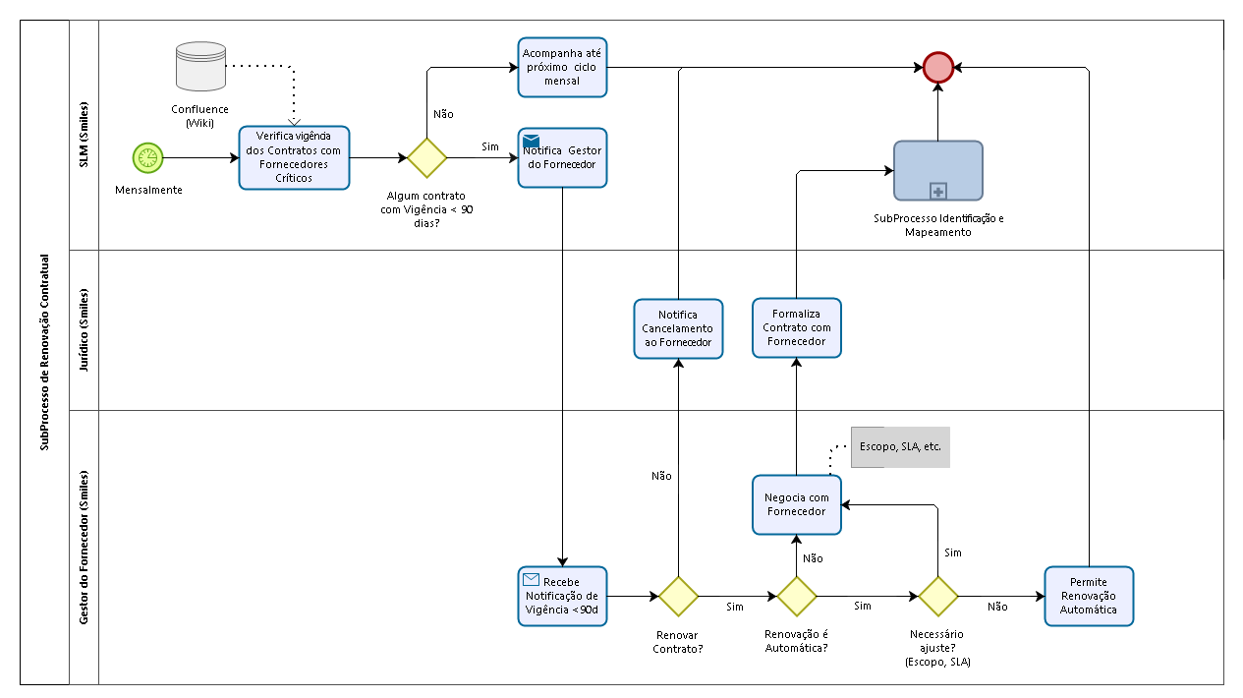
Gerenciamento de Fornecedores Críticos de TI
Processo
Voltar

Slide 11
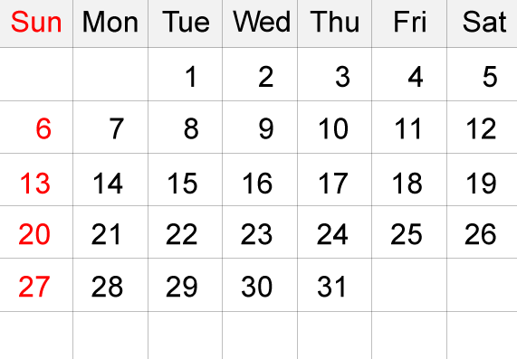
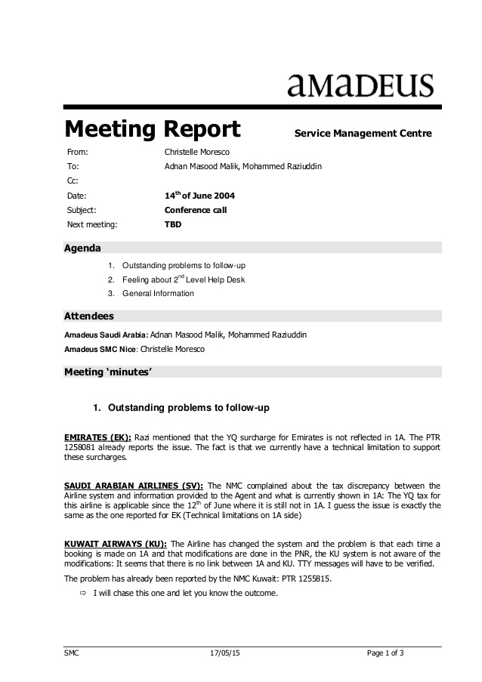
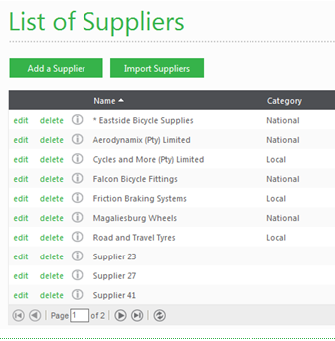
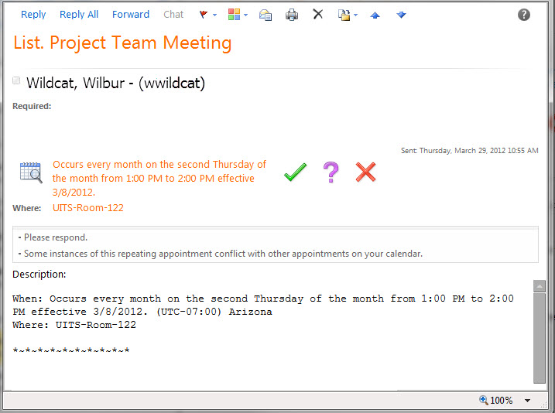
Gerenciamento de Fornecedores Críticos de TI
Artefatos
Calendário de
Prestação de Contas
Atas das Reuniões de Prestação de Contas
Listagem de Fornecedores Críticos
Exemplo
Convocações para Reunião
de Prestação de Contas
Exemplo
Exemplo
Exemplo

Slide 12
Gerenciamento de Fornecedores Críticos de TI
Objetivo e Escopo
Dinâmica e Papéis
Agenda
Processo e Artefatos
Envolvidos
Próximos Passos

Slide 13
Gerenciamento de Fornecedores Críticos de TI
Envolvidos
Papéis x Pessoas/Empresas
  Execução: Jorge Maluf
  Publicação: André Santos
  Apoio: Tânia Ferro
SLM (Smiles)
Jorge Maluf (de 1 a 2 meses, depois faz transição para Smiles)
  Sponsors: Rodrigo Rothstein e Adriano Barbosa
  Ponto Focal Auditoria: Marcela Dias
  Gestores de Fornecedores:
    Nei Henckes
    Cláudio Cunha
    Daniel Borges
Gestor do Fornecedor (Smiles)
Nei, Cláudio e Daniel
Fornecedores
Oracle, Credibilit/AWS, Level3, TIVIT, Algar, Vivo MPLS

Slide 14
Gerenciamento de Fornecedores Críticos de TI
Objetivo e Escopo
Dinâmica e Papéis
Agenda
Processo e Artefatos
Envolvidos
Próximos Passos

Slide 15
Gerenciamento de Fornecedores Críticos de TI
PRÓXIMOS PASSOS
Comunicado aos Fornecedores sobre o novo processo
Elaboração do Calendário de Reuniões
Quando: até 12/10
Quando: até 14/10
Quando: até 12/10
Quem: Maluf (elaboração e validação); Nei, Cláudio e Daniel (divulgação).
Quem: Maluf (elaboração), Nei, Cláudio e Daniel (validação das datas)
Convocações para Reuniões
Quem: Maluf (elaboração e divulgação)
Reuniões de Prestação de Contas + Atas
Quem: Fornecedores, Nei, Cláudio, Daniel e Maluf (Adriano, Marcela e Rodrigo opcionais).
Quando: 17 a 28/10
Revisão Mensal
Quando: 31/10
Quem: todos os presentes nesta reunião (Nei, Cláudio, Daniel, Maluf, Adriano, Marcela e Rodrigo)

